Slide 1
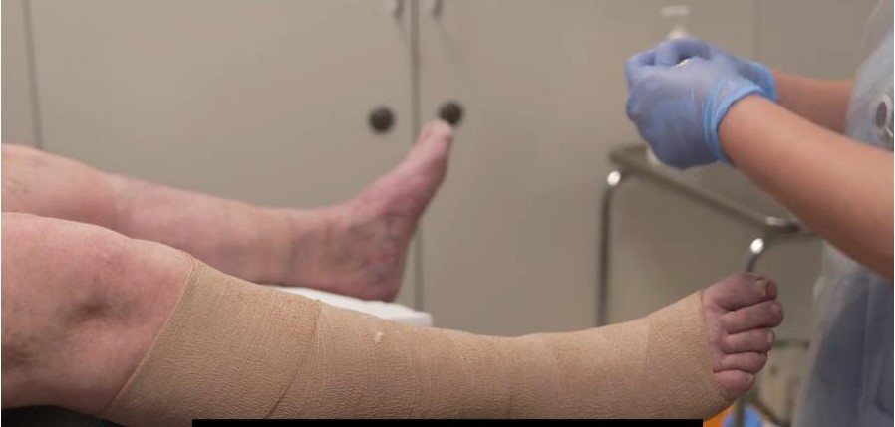
Kompression
Tematik i generelle sårprincipper
Version 1.19.12.2024.

Slide 2
Venesystemet
Venesystemet i underekstremiteterne består af både overfladiske og dybe vener samt en række veneklapper.
Normalt fungerende veneklapper transporterer det venøse blod fra de overfladiske vener gennem perforanterne (forbindelser mellem det overfladiske og dybe venesystem), til de dybe vener og derfra tilbage til hjertet med hjælp fra lægmuskelpumpen.
I de dybe vener findes der klapper, der forhindrer tilbageløb, så blodet ikke løber ned mod foden. Når veneklappen er skadet (bliver insufficient), svigter dette system.
Notes:
Når der opstår skader i venesystemet, opstår der ødemer.

Slide 3
Kompression reducerer ødemer
Kompression anvendes når veneklapperne ikke fungere optimalt
Kompression reducerer ødemer, støtter venepumpefunktionen og fremmer derved sårheling
Reduktion af ødemet har også en smertelindrende effekt

Slide 4
Årsager til ødemer
Medfødt – dysplasi
Stående arbejde
Varicer
Lymfødem
Skade efter DVT (Dyb Venetrombose )
Efter traume eller operation
Gentagende infektioner - Erysipelas
Immobilitet
Akutte og kroniske sår
Nyre og lever
insufficiens
Hjerteinsufficiens
Notes:
Find altid årsagen til ødemerne, inden der udføres kompressionsbehandling.

Slide 5
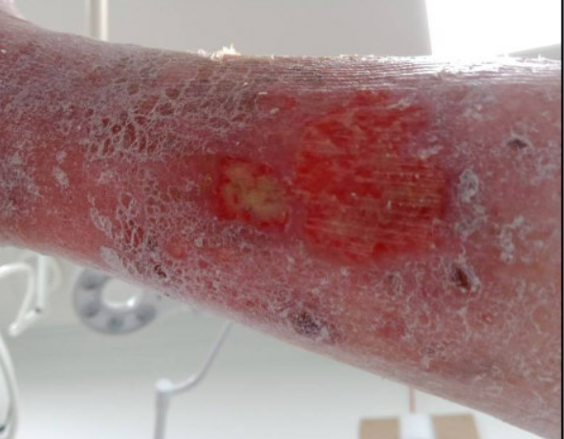
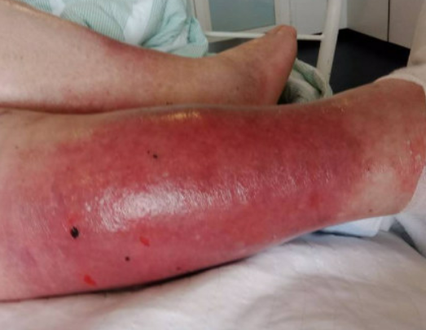
Problematikker som følge af manglende kompressionsbehandling
Sår og eksem
Hæmosiderinaflejring
Infektioner
Lipodermatosclerosis
Smerter
Notes:
Der kan opstå sår og staseeksem.
Hæmosiderinaflejringer - som er aflejringer af jern fra de røde blodlegemer og ses som brunlig misfarvning på huden.
Lipodermatosclerose opstår på grund af kronisk inflammation. Huden bliver fibrøs og fortykket.

Slide 6
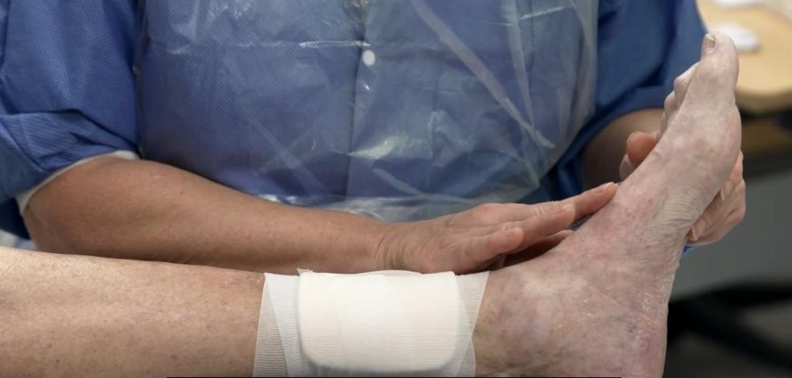
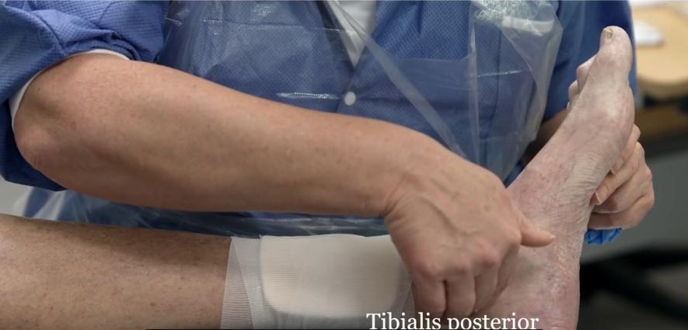
Kontrol af fodpuls inden anlæggelse af kompression
Arteria tibialis posterior
Arteria dorsales pedis
Notes:
Palpere/mærke fodpuls ved arteria dorsalis pedis på fodryggen og arteria tibialis posterior bagom medial malleol.

Slide 7
Kontrol af kapillærrespons
Kapillærrespons er en anden indikator for blodcirkulationen i kroppen:
På billedet vises kontrol af kapillærrespons ved, at der presses en finger ned på storetåen i 5 sekunder. Dette vil tømme kapillærerne for blod og huden bliver hvid
En normal kapillærrespons er 2 sekunder. Det vil sige, at det maksimalt må tage 2 sekunder fra at huden bliver hvid, til den bliver rød igen
Notes:
En hurtig kapillærrespons indikerer, at blodcirkulationen er god, mens en langsommere respons kan være tegn på kredsløbsproblemer.

Slide 8
Andre tegn på nedsat blodcirkulation Underekstremiteterne eller specifikt fødderne:
Smerter – i liggende stilling
Kolde
Manglende behåring
Notes:
Kompression skal altid lægeordineres. Hvis der ikke kan mærkes fodpuls og der er andre tegn på nedsat cirkulation skal der tages kontakt til lægen med henblik på henvisning og måling af distal trykmåling.

Slide 9
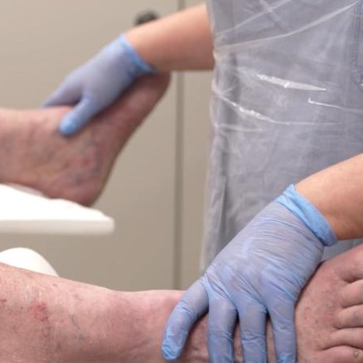
Anlæggelse af kompression
Vær særlig opmærksom på følgende:
Nedsat følelse: Gør det svært for borgeren at mærke ubehag eller smerte, hvilken kan føre til, at skader ikke opdages i tide
Deformiteter: Kan ændre trykpunkter og øge risikoen for trykskader
Dropfod: Kan gøre det vanskeligt at opretholde en korrekt fodstilling, hvilken kan øge risikoen for skader.
Notes:
Spørg altid ind til smerter og inspicere borgernes/patientens hud grundigt inden anlæggelse af kompression.

Slide 10
Inddrag borgeren/patienten i beslutninger
Læg en plan for kompressionsbehandling i samarbejde med borgeren/patienten:
Borgeren/patientens hverdag og ressourcer
Skiftinterval i forhold til sårbehandling
Om borgeren/patienten skal behandles i hjemmet eller i en sygeplejeklinik
APV i hjemmet
Notes:
Det bedste resultatet for behandlingen opnås - når borgeren/patienten har medindflydelse.

Slide 11
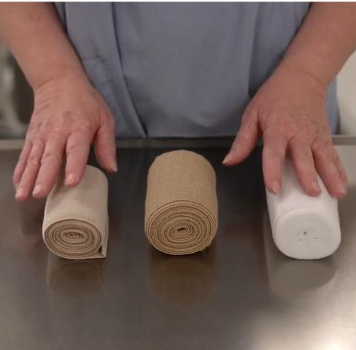
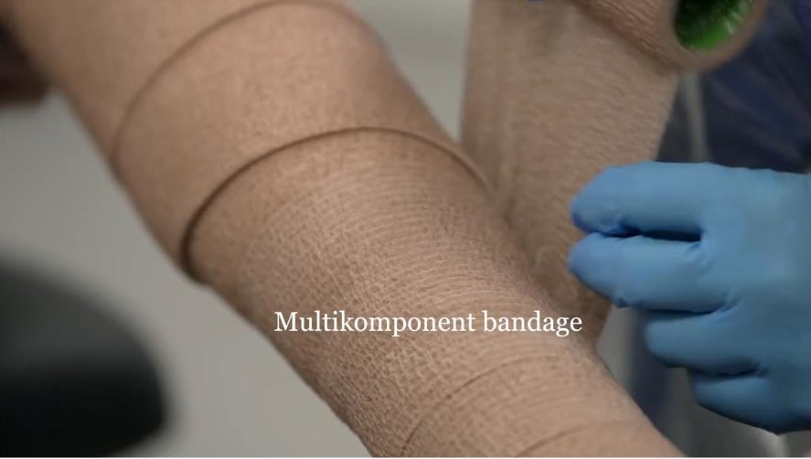
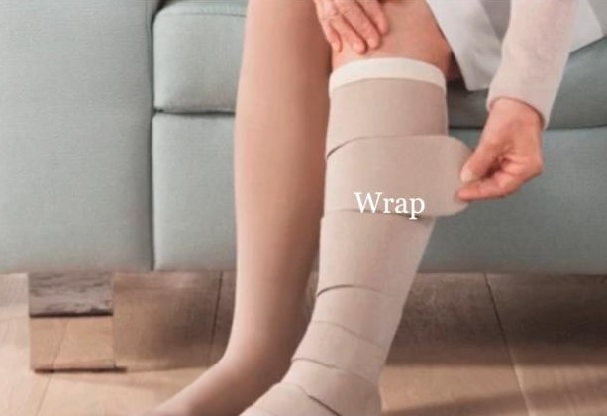
Der findes flere former for kompressionsbandager
Uelastisk
Elastisk
Multikomponenet-bandager
Kompressionswrap
Notes:
Valg af kompressionsbandage afhænger af lægens ordination og borgerens/patientens ressourcer.

Slide 12
Fakta om kompression
Reducerer ødemer
Fremmer venepumpens funktion og fremmer sårheling
Der skal altid mærkes (palperes) fodpuls inden opstart af kompressionsbehandling
Skal lægeordineres
Ved manglende fodpuls – tag kontakt til
lægen
Anvendes til behandling af alle typer sår
Notes:
Kompression er også kendt som hjørnestenen i forebyggelse og behandling af venøse bensår.

Slide 13
Referencer
Bartholdy, K. & Kallesøe, J. (2021) Klinikbogen, FADLs Forlag.
Bemark, S. & Melby, B.Ø. (2021). Sår og sårbehandling: En grundbog i sygeplejen, FADLs Forlag.
Gottrup, F., Karlsmark, T. & Kirketerp-Møller, K.(red.)(2020). Sår, baggrund, diagnose og behandling, Munksgaard, 3 udgave.
Jarvis, C. & Eckhardt, A. (2024) Physical Examination & Health Assessment, 8 edition. Elsevier.
Lindholm, C. (2005) Sår, Gads Forlag.

Slide 14
Udviklet af Margaret Florence Hunt, Cand.cur APN, Avanceret Klinisk Sygeplejerske, Sårspecialist, Sorø Kommune I samarbejde med Sundhedsstrategisk Planlægning www.regionsjaelland.dk/saarbehandling

